Slide 1
Прогнозирование конечных свойств новых материалов
Образовательный центр МГТУ им. Н.Э. Баумана
по Программе профессиональной переподготовки «Data Science»
Выполнил студент гр. Макаренко Г.А.
Руководитель
Консультант
Москва
2022 год

Slide 2
Постановка задачи:
Цель решения задачи: прогнозировать характеристики композиционного материала на основе имеющихся данных.
Входные данные:
- общее описание свойств композиционного материала
- два набора данных, которые содержат количественные характеристики различных свойств и составляющих композитного материала. Всего 13 характеристик.
- постановка задач для решения с помощью методов машинного обучения:
решение задачи регрессии для прогнозирования двух из 13 представленных характеристик
разработка рекомендательной системы на основе нейросети для прогнозирования показателя «Соотношение матрица-наполнитель»

Slide 3
1 Этап. Изучение и описание датасета
Выходные переменные (исключаются в момент решения задачи из входных):
Задача регрессии 1:
Модуль упругости при растяжении, Гпа
Задача регрессии 2:
Прочность при растяжении, Мпа
Разработка рекомендательной системы:
Соотношение матрица-наполнитель
Первый шаг в обработке данных:
Объединение датасетов по индексу с отсечением несовпавших индексов
Входные переменные:
Угол нашивки
Шаг нашивки
Плотность нашивки
Поверхностная плотность
Соотношение матрица-наполнитель
Плотность, кг/м3
Модуль упругости, Гпа
Количество отвердителя, м.%
Содержание эпоксидных групп, %_2
Температура вспышки, С_2
Потребление смолы, г/м2
Модуль упругости при растяжении, Гпа
Прочность при растяжении, Мпа

Slide 4
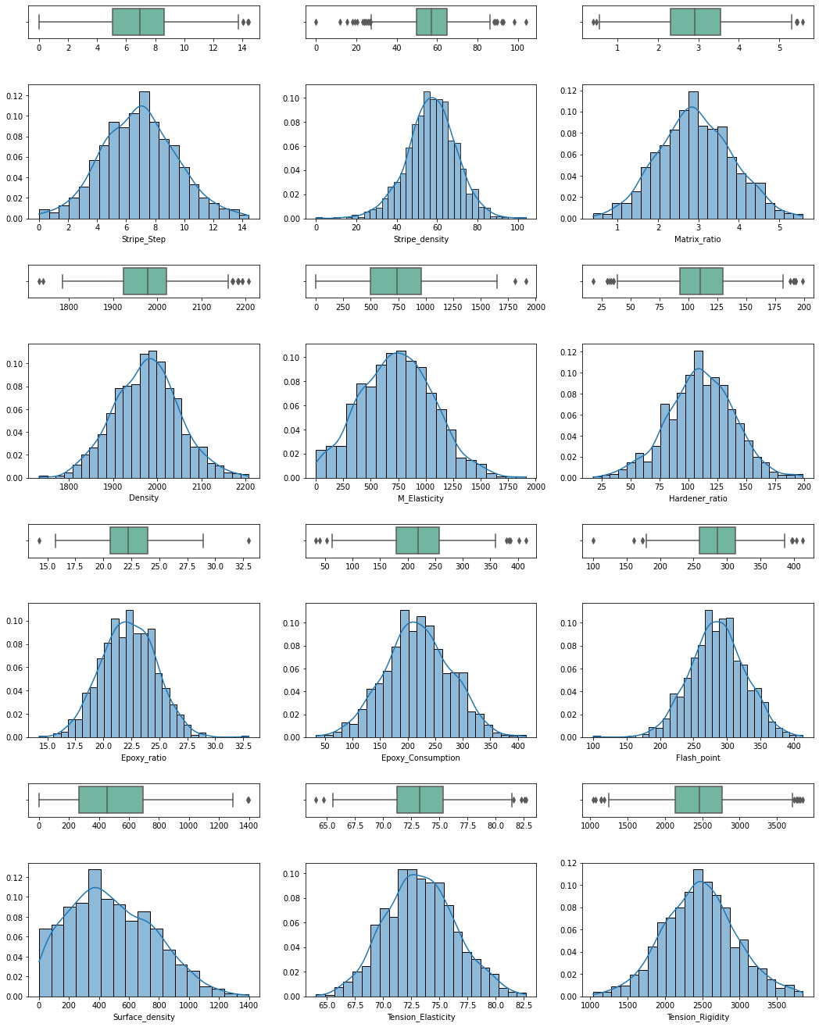
2 Этап. Разведочный анализ данных
Использованы методы описательной статистики describe()
Метод info(), duplicated(). Выявлено, отсутствие пропусков в данных и дупликатов строк.
Инструментарий Seaborn и Matplotlib для визуализации
Нормальное распределение Распределение со смещением вправо

Slide 5
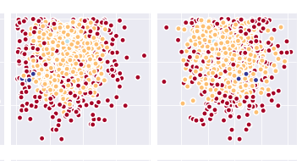
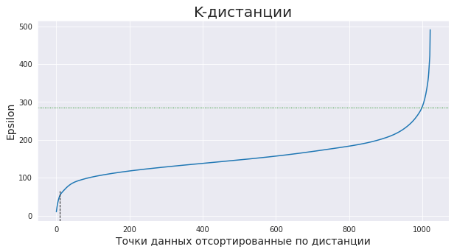
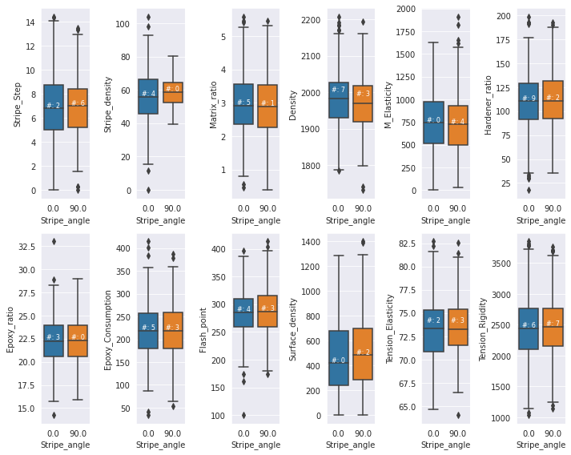
2 Этап. Разведочный анализ данных
Поиск выбросов и правило трех сигм
Многомерный кластерный анализ
Диаграмма «Ящик с усами» с наличием выбросов | Диаграммы рассеяния с маркировкой выбросов методами кластеризации

Slide 6
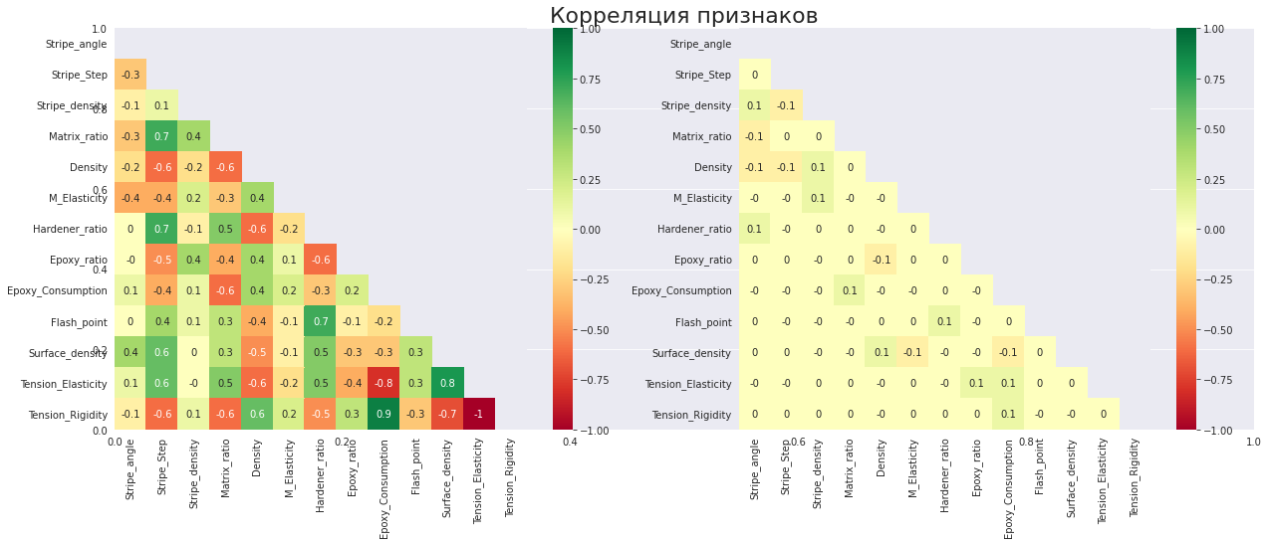
2 Этап. Разведочный анализ данных Тепловая карта коэффициентов корреляции
Подвыборка до 22 строки | Подвыборка после 22 строки

Slide 7
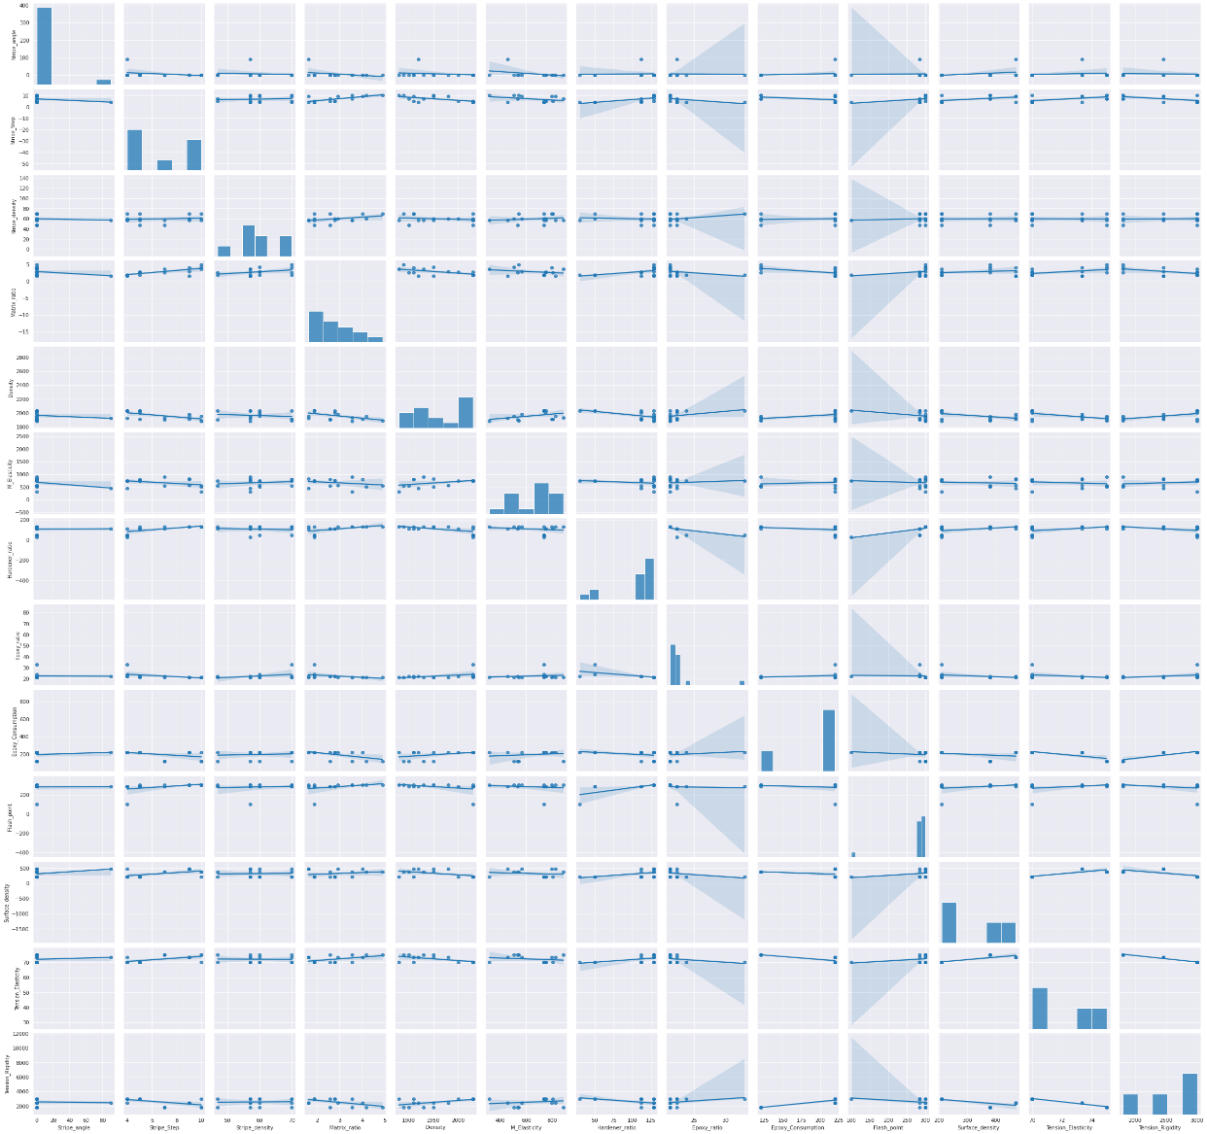
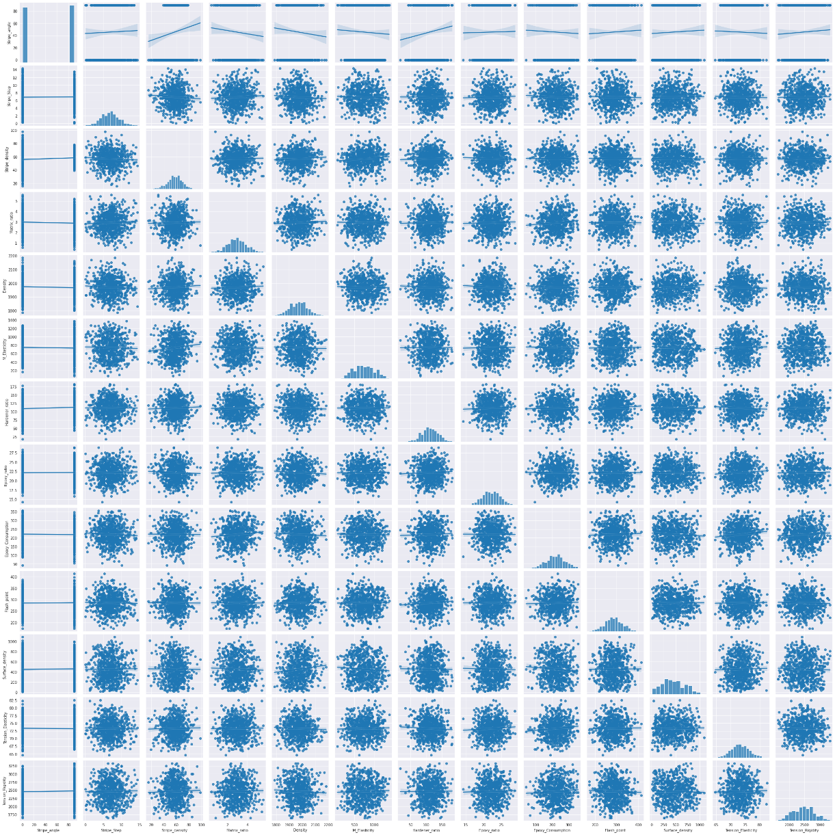
2 Этап. Разведочный анализ данных Диаграммы рассеяния подвыборок
Подвыборка до 22 строки | Подвыборка после 22 строки

Slide 8
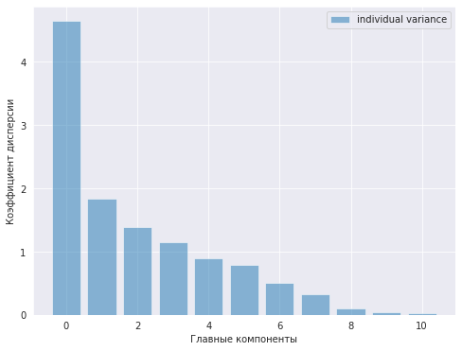
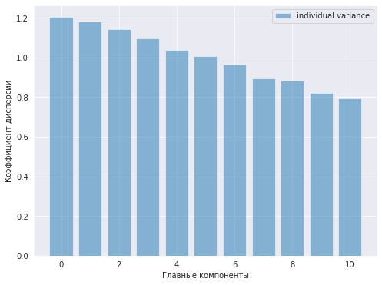
3. Этап. Предобработка данных
1. Расчет количества выбросов и удаление выбросов
2. Нормализация и стандартизация данных
3. Выявление внутренних невидимых факторов, которые будут влиять на модель с помощью метода главных компонент
4. Удаление шумов (данные после 22 строки)
Подвыборка до 22 строки | Подвыборка после 22 строки

Slide 9
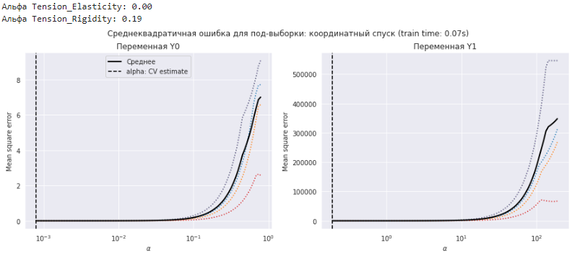
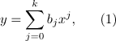
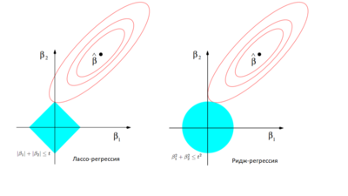
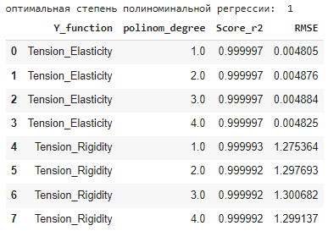
4 Этап. Решение задачи регрессии
Разделение выборки на обучающую и тестовую:
X_train, X_test, y_train, y_test = train_test_split(data, target_func,test_size=0.2)
Полиноминальная регрессия Лассо:
min || Xw — y ||² + z|| w ||

Slide 10
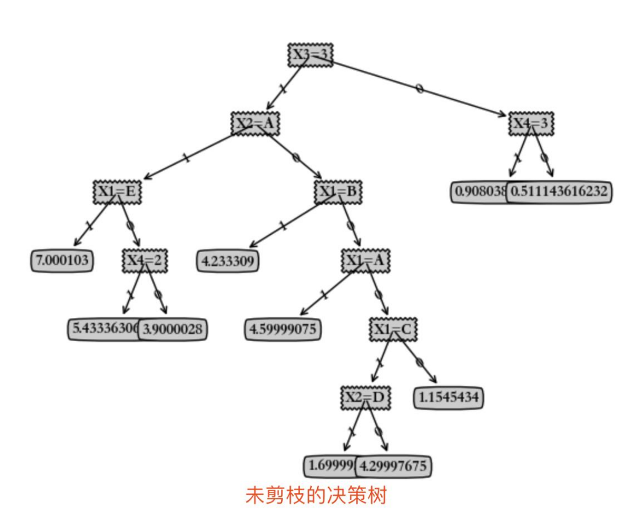
4 Этап. Решение задачи регрессии
Случайный лес:
RandomizedSearchCV
{'bootstrap': False,
'max_depth': 90,
'max_features': 'sqrt',
'min_samples_leaf': 1,
'min_samples_split': 2,
'n_estimators': 400}
GridSearchCV
{'bootstrap': True,
'max_depth': 100,
'max_features': 2,
'min_samples_leaf': 1,
'min_samples_split': 2,
'n_estimators': 200}
RandomForestRegressor для построения модели

Slide 11
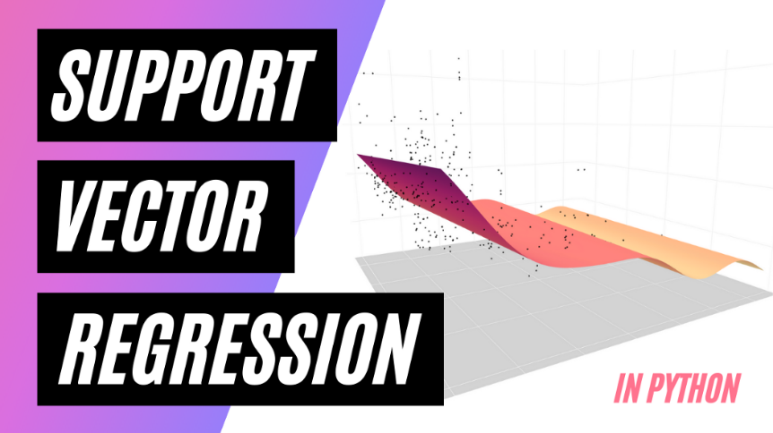
4 Этап. Решение задачи регрессии
Метод опорных векторов:
GridSearchCV
Подбор гиперпараметров
{'degree': 1,
'gamma': 'scale’,
'kernel': 'linear’}
Метод Ближайших соседей

Slide 12
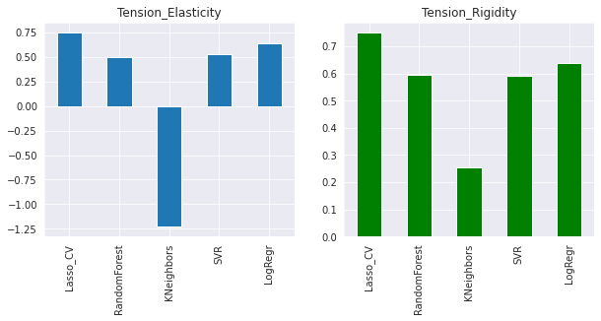
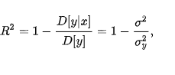
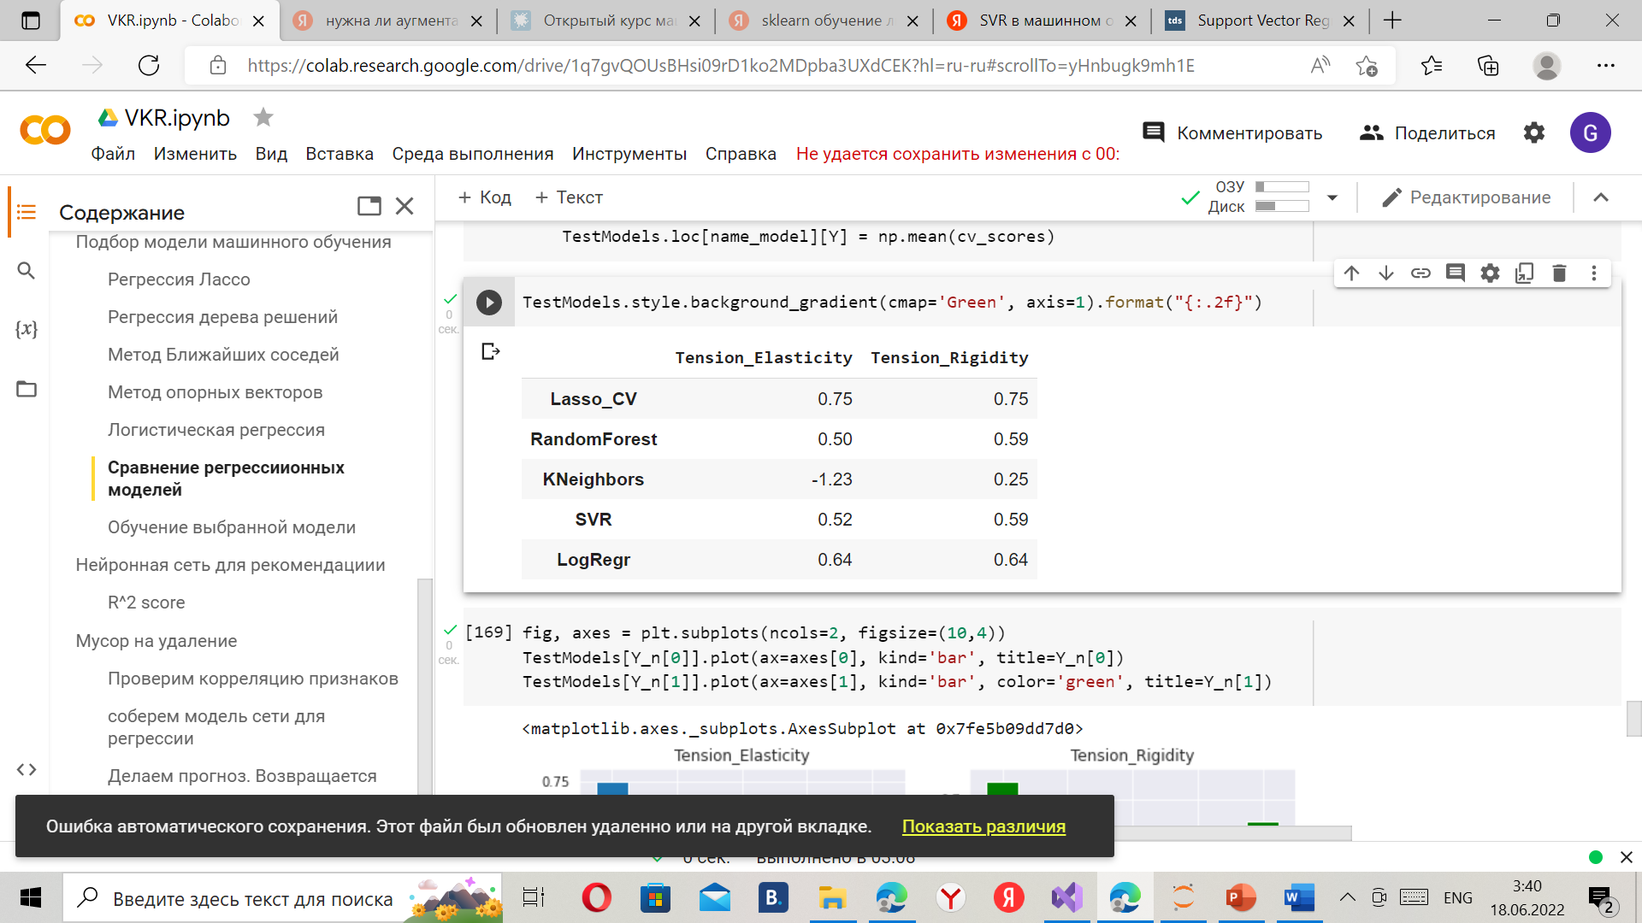
5 Этап. Оценка качества моделей для задачи регрессии
Коэффициент детерминации:
cv_scores = cross_val_score(model, data, tgt_func, cv=4, scoring='r2')
Лучший показатель метрики у полиноминальной регрессии Лассо

Slide 13
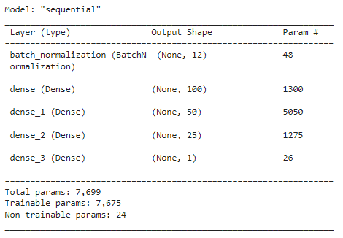
Этап 6. Решение задачи по разработке рекомендательной модели с использованием нейронных сетей
Гиперпараметры модели:
- количество скрытых слоев
- количество нейронов на слое
- активационная функция
- количество нейронов на выходном слое
- оптимизатор
- метрика оценки качества
Так же задается количество эпох
model.compile(optimizer='rmsprop', loss='mse', metrics=['mae'])

Slide 14
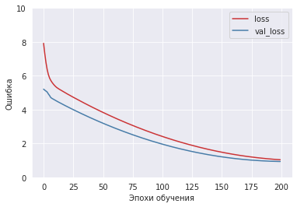
Этап 7. Оценка качества модели
Изменение MSE за время обучения модели

Slide 15
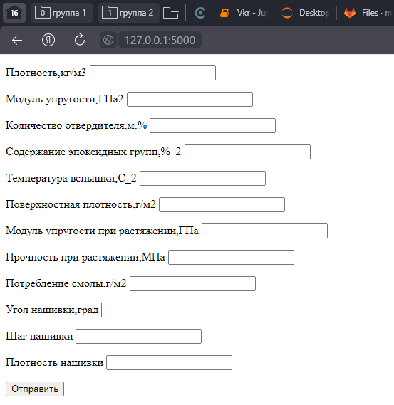
Этап 8. Разработка приложения для рекомендательной системы. Интерпретатор Flask

Slide 16
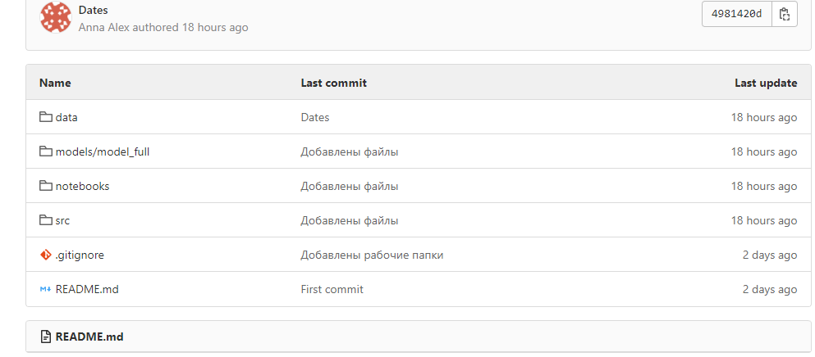
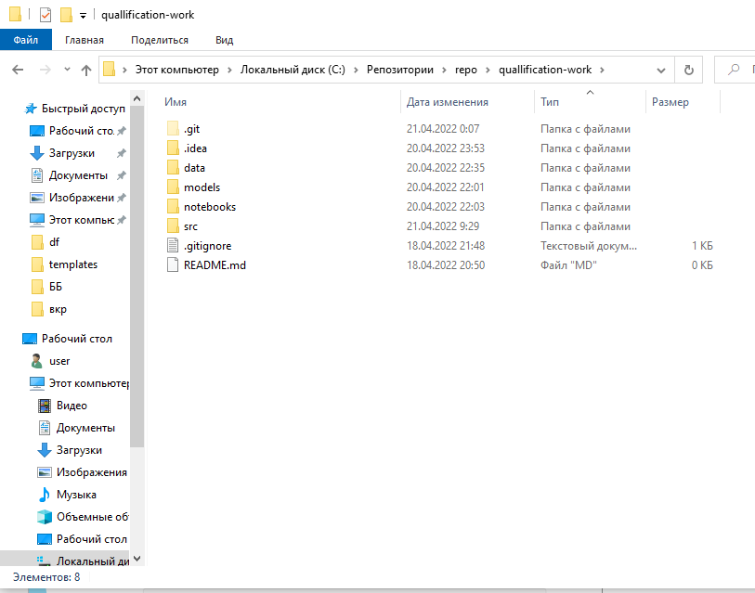
Этап 9. Создание репозитория. Выгрузка через Git
Репозиторий на GitLab
Репозиторий на рабочем компьютере

Slide 17
Спасибо за внимание!

